Slide 1
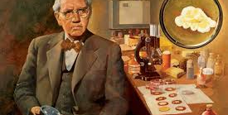
Бактерије и антибиотици
ОШ“Доситеј Обрадовић“- Ораховац
Наставник биологије:
Наташа Зечевић

Slide 2
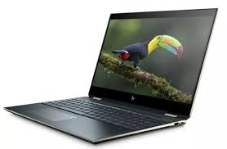
Предмет: биологија
Разред: шести
Број ученика:8
Наставна јединица: Бактерије и антибиотици
Наставна област: Човек и здравље
Тип часа: обрада
Начин рада: фронтални
Место рада: гоогл учионица
Наставна средства:лаптоп, уџбеник, гоогл фотографије,јујтуб ли-
нкови,ИКТ, гоогл платформе, програм версал....

Slide 3
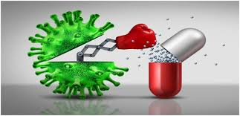
Циљ часа :
Циљ овог часа је да се ученици едукују да:
-антибиотике не користе без лекарског савета
-да када им је преписана антибиотска терапија примењују прописане
савете за њихову правилну употребу.
-да у случају вирусних обољења примена антибиотика у лечењу је бе-
скорисна, чак и штетна, јер може да утиче позитивно на отпорност па-
тогених бактерија.
-да буду опрезни у одабиру месних производа које користи у својој
исхрани, имајући у виду да могу бити загађени антибиотицима.
Да пренесе стечено знање на своје родитеље, јер без њихове подршке,
не могу остварити све претходно наведене циљеве.

Slide 4
Исходи часа:
повезује узроке неефикасности антибиотика у лечењу бактеријских
инфекција, услед злоупотребе истих.
Не користи антибиотике без лекарског савета.
Примењује савете за правилно коришћење антибиотика
Врши одабир хране која је мање загађена антибиотицима

Slide 5
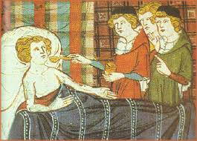
Наставни час, је рађен у версал програму, постављен је у гоогл учионици.
Наставни час има четири поднаслова.
У самом наслову лекције , дати су кратки подаци о почетку примене лекова
и историји човечанства и он се може окаректарисати као уводни део часа.
Први лекови су били дар природе човеку!

Slide 6
Главни део часа садржи четири поднаслова.
Откриће антибиотика
Примена антибиотика
Савети за правилно коришћење антибиотика
Утврдимо научено и разговарајмо
У прва три поднаслова , на крају изложеног градива, дат је кратак тест од
пет питања, који ученици решавају и тако утврђују градиво.
Последњи одељак Утврдимо научено и разговајмо, не садржи наставно
градиво, него само материјал за утврђивање.Можемо га окарактерисати
као закључни део часа.
У овом поднаслову је и отворена дискусија, где ученици могу да коме-
нтаришу са наставником, као и наставник са њима, на тему обрађеног у
наставној лекцији.

Slide 7
За израду ове лекције сам користила линкове:
https://youtu.be/lKgjGua6YWQ
https://youtu.be/lKgjGua6YWQ
https://youtu.be/1sISguPDlhY
Уџбеник:
Биологија за 6. разред основне школе
Издавач герундијум д.о.о.
Гоогл фотографије

Slide 8
Линк лекције:
https://versal.com/c/xmtwyz/

